Slide 1

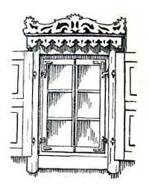
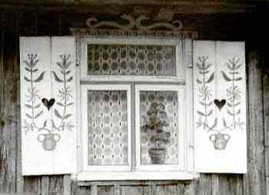

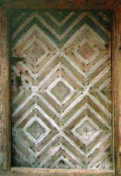
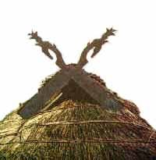
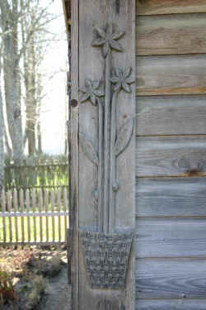
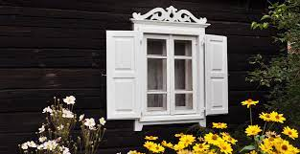
STEBUKLINGOS SODYBOS trobesiŲ PUOŠMENOS

Slide 2
SENOVINĖS LIETUVIŠKOS SODYBOS TROBESIŲ PAPUOŠIMAI STEBINA SAVO GROŽIU IR ĮVAIROVE!

Slide 3
ŠIAIS LAIKAIS ŠEIMOS taip pat apsigyvena mediniuose namuose ir KURIASI puošdami juos taip, kaip kadaise puošĖ JUOS PROTĖVIAI.

Slide 4
TENKA DAUG DOMĖTIS IR PAŽINTI SENŲJŲ MEISTRŲ TAUTODAILĖS TRADICIJAS.

Slide 5
GRAŽIAUSIOS SODYBOS PUOŠMENOS BUVO DROŽINĖJAMOS, SKAPTUOJAMOS IR IŠPJAUSTOMOS IŠ MEDŽIO.

Slide 6
DAŽNIAUSASIAI SODYBAS PUOŠDAVO VIETINIAI APYLINKIŲ MEISTRAI.

Slide 7
LABIAUSIAI PUOŠIAMI SODYBOS STATINIAI ARBA TROBESIAI BUVO: GYVENAMAS NAMAS IR KLĖTIS.

Slide 8
DAR SODYBOJE BUVO PUOŠIAMI IR MAŽESNI, BET LABAI SVARBŪS STATINUKAI: ŠULINYS, TVORELĖS (PRIENGIŲ, PRIEKLĖČIŲ AR NETGI JŲ BALKONĖLIŲ), VARTELIAI.

Slide 9
Sodybos trobesiŲ PUOŠMENŲ TAUTODAILĖ STEBINA SAVO GROŽIU, ĮVAIROVE ir – praktiškumu.

Slide 10
KIEKVIENAME LIETUVOS REGIONE TROBESIŲ PUOŠMENOS TURĖJO IR SKIRTUMŲ IR PANAŠUMŲ.

Slide 11
GYVENAMoS SODYBOS STATINYS : AUKŠTAIČIŲ – GRYČIA, GRINČIA, RŪMAS. ŽEMAIČIŲ – NUMAS, TROBA. DZŪKŲ (DAINAVIŲ) – PIRKIA. SUVALKIEČIŲ (SUDUVIŲ) – STUBA. LIETUVININKŲ (MaŽOJI LIETUVA) – NAMAS, STUBA, TROBA.

Slide 12
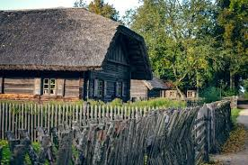
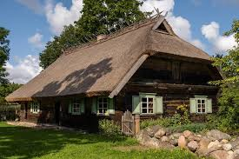
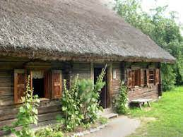
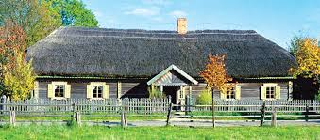
stogaI IR STOGELIAI

Slide 13

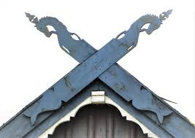
LĖKIAI
Medinių statinių stogo kraigo galo arba viršūnės puošybos elementas.

Slide 14
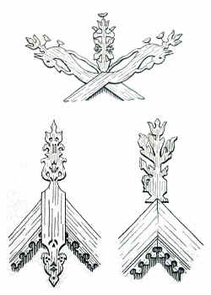
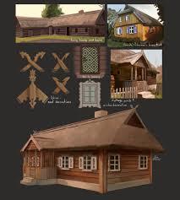
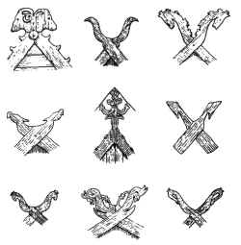
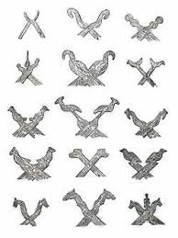
Stogų užbaigos – lėkiai:
1) Žirgeliai
2)Paukščiai
3) Oželiai

Slide 15
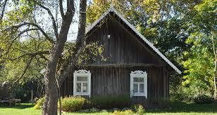
VĖJALENTĖS

Slide 16
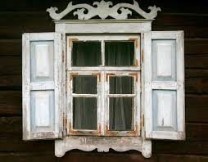
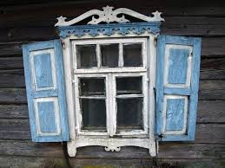
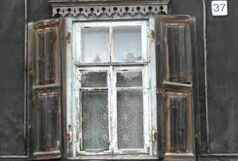
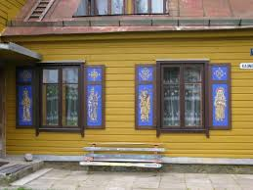
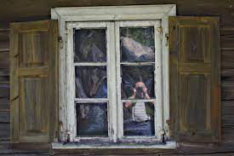
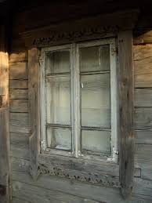
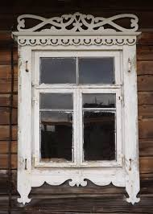
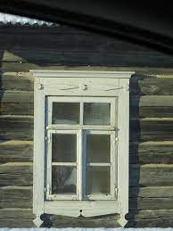
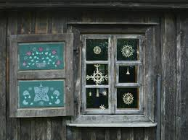
Langai IR LANGELIAI

Slide 17
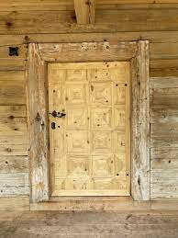
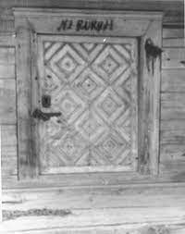
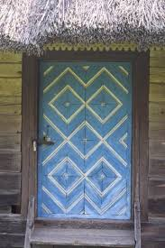
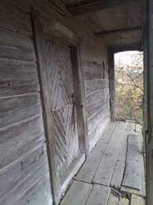
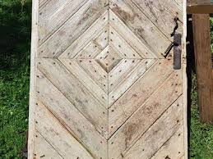
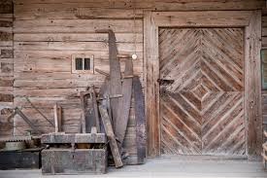
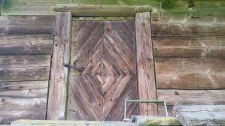
DURYS IR DURELĖS

Slide 18
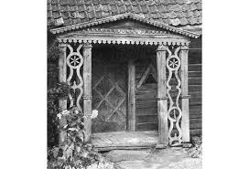
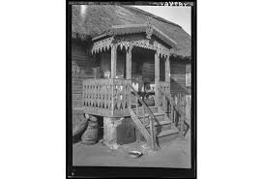
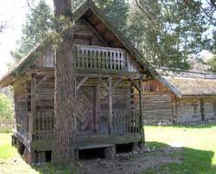
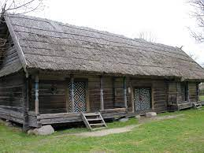
Prieangis IR PRIEKLĖTIS

Slide 19
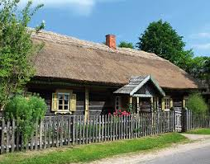
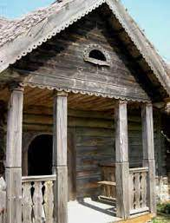
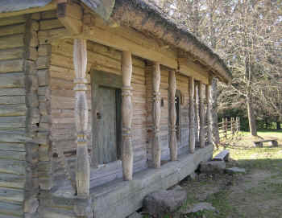
KOLONOS

Slide 20
Sodybos STATINIŲ: PRIEANGIŲ, PRIEKLĖČIŲ AR NETGI JŲ BALKONĖLIŲ TVORELĖS.

Slide 21
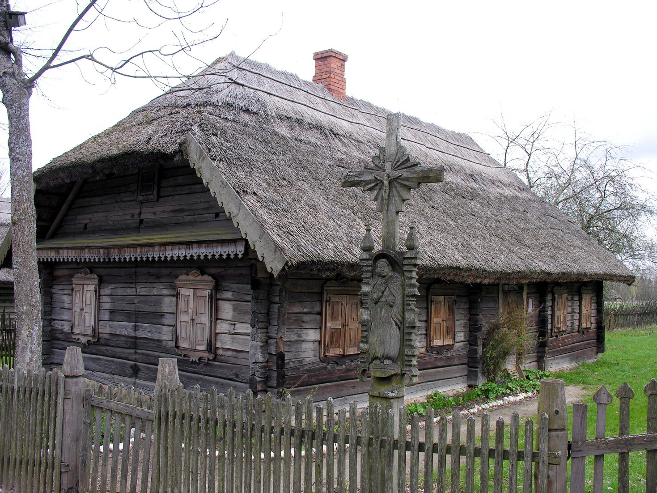
VARTELIAI

Slide 22
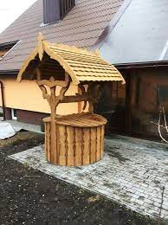
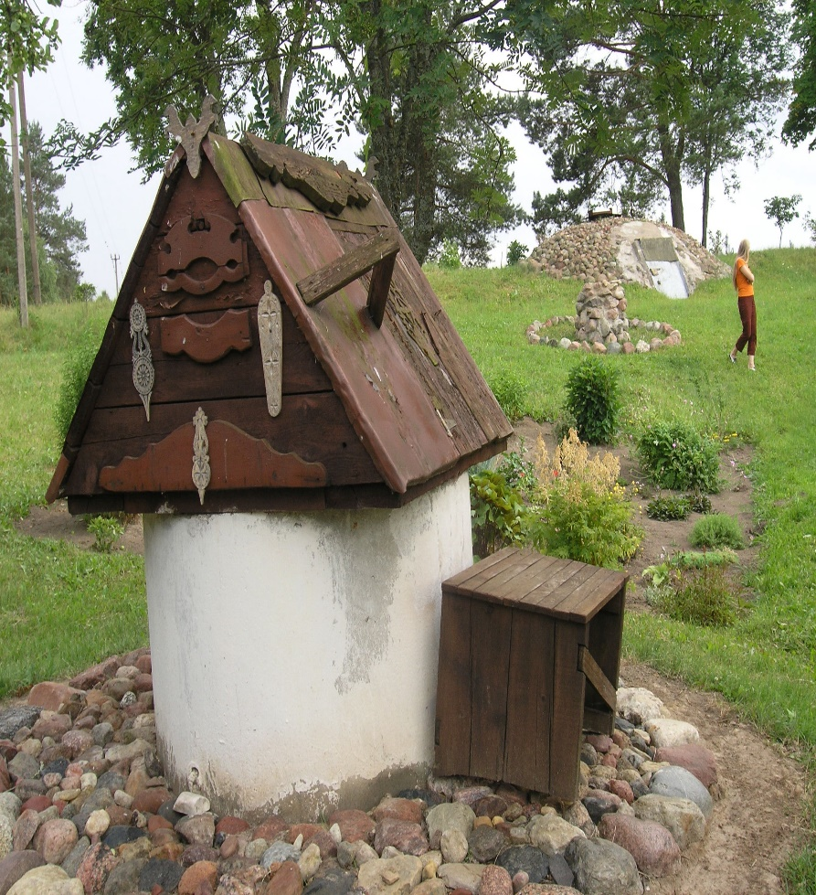
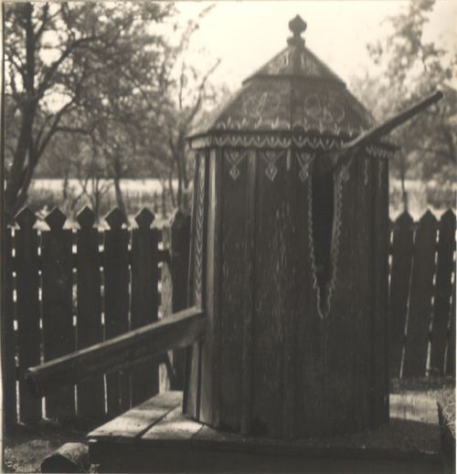
ŠIAIS LAIKAIS YRA LABAI MĖGSTAMI DEKORUOTI ŠULINIŲ STOGELIAI. SENOVĖJE, kiemuose, ŠALIA ŠULINIŲ STOVĖDAVO – SVIRTYS.
Puošnus šiŲ LAIKŲ šulinys SU STOGELIU
BiržuvĖnŲ bbliotekininkĖs sodyba, 2005 metai
Puošnus šulinys su Irengimu vandeniui pompuoti, 1933 METAI, fotogrfas balys buraČAS.
LTRFt 8470
LTRFt 51

Slide 23
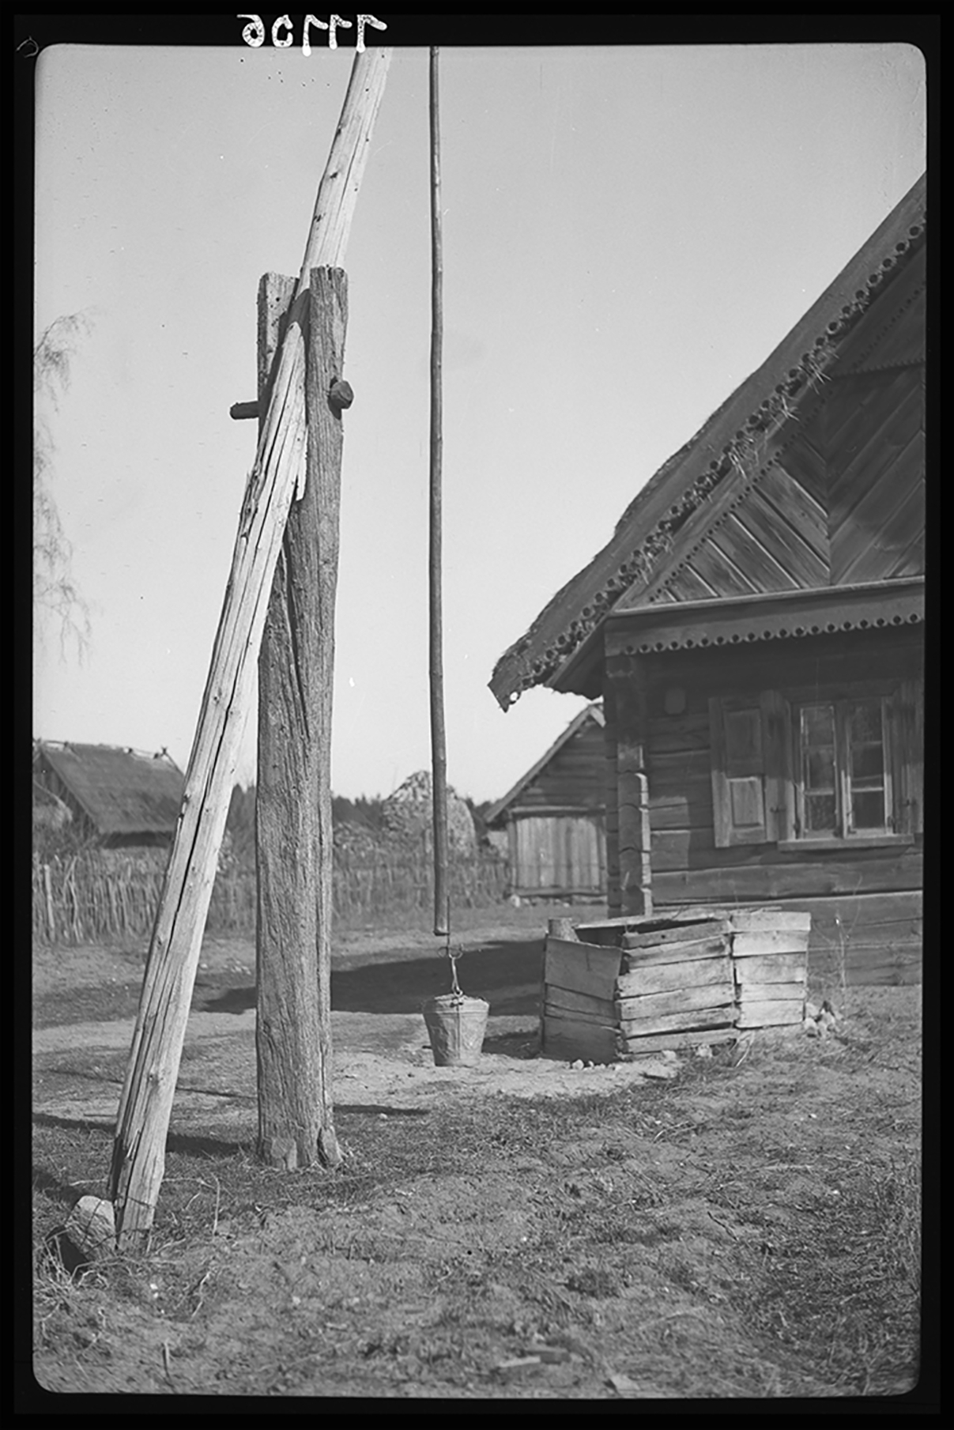
Medinis šulinys su svirtimi ŠkĖvoniŲ kaime.
Medinis šulinys su svirtimi Škėvonių kaime autorius Regina Lechavičiūtė-Kuprevičienė - Nacionalinis M. K. Čiurlionio dailės muziejus, Lithuania - CC BY-NC-ND. https://www.europeana.eu/item/2021802/LIMIS_334722194

Slide 24
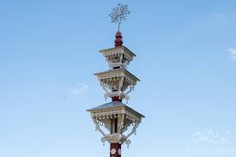
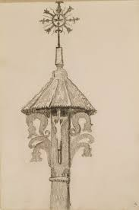
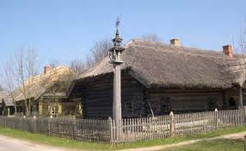
DAŽNAI SODYBĄ IR JOS GYVENTOJUS LAIMINDAVO IR SAUGODAVO ĮKURDINTAS, MENIŠKAI IŠDROŽTAS STOGASTULPIS.

Slide 25
Ar norĖtuMĖTE papuošti savo ateities namuČIUS TAIP, KAIP PUOŠĖ JUOS PROTĖVIAI?

